Slide 1
Тема: Интерференция ультрахолодных атомов рубидия
Адамов Кирилл
1 курс Аспирантуры ФФ НГУ
Научные руководители:
к.ф.-м.н., зав. лаб. 1.12 Гончаров Андрей Николаевич,
с.н.с. Капуста Дмитрий Николаевич

Slide 2
Введение
1 Гал = 1 см/c²
Факторы | Локальные аномалии | Давление воздуха | Приливы и отливы | Сезонные изменения | Дрейф
Влияние | ~ 100 мГал | ~ 0.3 мкГал/торр | ~ 250 - 300 мкГал | ~ 30 мкГал | ~ 40 мкГал/год
Сферы деятельности, требующие прецизионных измерений гравитации
Фундаментальные физические исследования
Геофизика
Навигация
Оценка подземной инфраструктуры
Типы гравиметров | Относительные | Абсолютные
Виды гравиметров | Сверхпроводниковые(GWR) | Баллистические(FG5) | Квантовые(Tao Zhang, Wuhan)
Чувствительность | 10 нГал/√Гц | 15 мкГал/√Гц | 2 мкГал/√Гц
Стабильность | 0.05 мкГал | 1 мкГал | 1 мкГал
Точность | 1 мкГал | 2 мкГал | 0.5 мкГал
Дрейф | 1 мкГал/год | отсутствует | отсутствует
Необходимость калибровки | Есть | Нет | нет
Частота опроса | 0.1 Гц | 0.1 Гц | 2 Гц
Подвижные элементы в конструкции | Присутствуют, не являются проблемой | Присутствуют, ограничивают частоту опроса | Отсутствуют
1

Slide 3
На гравитационное ускорение влияют различные факторы, среди них …., они могут приводить к изменению g от десятых мкГал до сотен мГал.
Существует множество областей, требующих точного измерения гравитационного ускорения …. и т.д.
Для измерения g используются гравиметры, которые подразделяются на абсолютные, измеряющие гравитационное ускорение напрямую, и относительные, измеряющие изменение гравитационного поля, и поэтому требуют калибровки по абсолютным, а также относительные гравиметры испытывают дрейф, и поэтому их снова нужно калибровать. Несмотря на приведённый недостаток, данный тип гравиметров обладает отличными метрологическими характеристиками. Среди же абсолютных гравиметров наиболее распространены баллистические классические, конкуренцию которым начинают составлять квантовые атомные гравиметры. Существующие коммерческие квантовые гравиметры обладают метрологическими характеристиками сходными с классическими, а лабораторные образцы обладают превосходящими показателями, что говорит о больших перспективах квантовых гравиметров.
Данная работа направлена на улучшение метрологических характеристик разрабатываемого в ИЛФ СО РАН квантового атомного интерферометра-гравиметра.

Slide 4
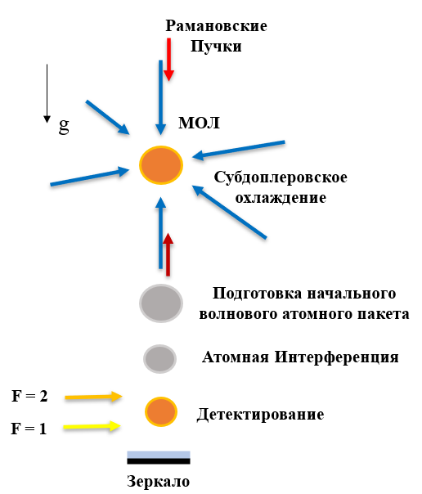
Принцип работы квантового гравиметра
Последовательность работы гравиметра:
Магнито-оптическая ловушка (МОЛ)
Субдоплеровское охлаждение
Подготовка начального атомного волнового пакета
Атомная интерференция
Детектирование
Рис. 1. Принципиальная схема работы абсолютного атомного гравиметра.
2

Slide 5
Сперва об общих принципах работы квантового гравиметра.
Первый этап – лазерное охлаждение и пленение атомов, позволяет накопить порядка 10⁷-10⁸ атомов и охладить их до температуры нескольких мкК.
Далее идёт подготовка начального атомного волнового пакета в немагнитном квантовом состоянии для минимизация влияния магнитного поля на результаты измерения g.
После следует завершающий этап – атомная интерференция и детектирование населённостей атомных состояний. Данные процедуры и позволяют измерить g.

Slide 6
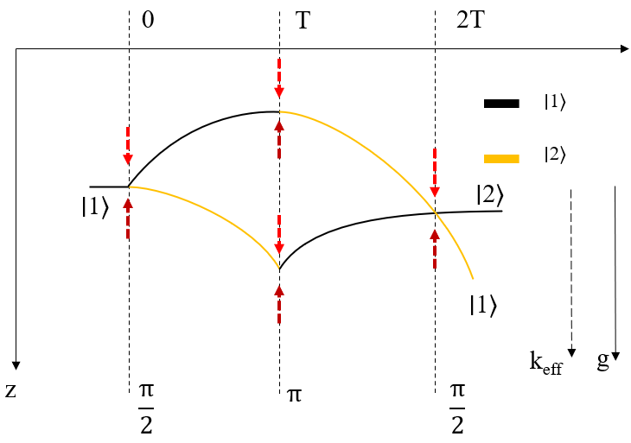
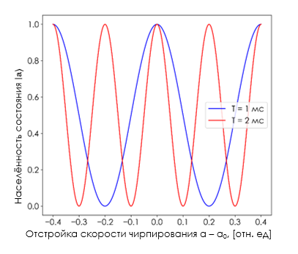
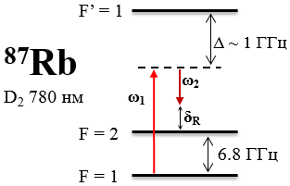

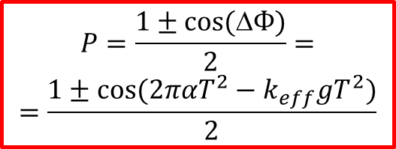


Принцип работы атомного интерферометра
(а)
(б)
(в)
Чирпирование частоты:
Разность фаз между плечами интерферометра:
Населённость атомных состояний:
$$δ_{R}=δ_{0}+2παt$$
$$Ф={2π{αT}^{2}−k}_{eff}gT^{2}$$
$$P=\frac{1±cos⁡(ΔФ)}{2}=$$
$$=\frac{1±cos⁡({2π{αT}^{2}−k}_{eff}gT^{2})}{2}$$
α – скорость чирпирования;
k_{eff} = k₁ + k₂, – эффективное волновое число;
$g=$ $\frac{2πα_{0}}{k_{eff}}$
Рис. 2. Схема переходов в ⁸⁷Rb, используемых для атомной интерференции (а), иллюстрация принципа работы атомного интерферометра в гравитационном поле (б), зависимость величины интерференционного сигнала от скорости чирпирования α (в).
3

Slide 7
На данном слайде описана атомная интерференция.
Для атомной интерференции используются F = 1 F = 2 компоненты основного состояния 87Rb (а). Переходы между данными состояниями осуществляются с помощью встречных рамановских пучков, поскольку это позволяет передать атомам значительно больший импульс, чем микроволновое излучение.
На рис(б) показана схема атомной интерференции, Пусть изначально атомы находятся в состоянии F = 1:
Первый импульс рамановских пучков – пи/2, переводит атомы в суперпозицию состояний 1 и 2, также эти два состояния имеют отличный импульс, и поэтому получившиеся волновые пакеты эволюционируют по различным пространственно- временным траекториям в поле g.
В состоянии свобдного падения атомы находятся время T, после чего подаётся второй пи импульс, меняющий состояние 1 на 2, а 2 на 1.
И далее снова после свободного падения на протяжении времени T подаётся третий пи/2 импульс, переводящий состояния волновых пакетов в суперпозицию состояний 1 и 2.
Поскольку атомы находятся в состоянии свободного падения, для компенсации доплеровского сдвига необходимо чирпировать отстройку частоты рамановского излучения от частоты перехода, как написано снизу под (а), скорость чирпирования – альфа.
Населённость состояний на выходе атомного интерферометра зависит от разности фаз между двумя имеющимися пространственно-временными траекториями. Данная разность фаз определяется следующим выражением: она зависит от скорости чирпирования альфа, времени между импульсами T, эффективного волнового вектора и искомого гравитационного ускорения.
Для того, чтобы определить g, посмотрим на выражением для населённости состояний после интерференции, она зависит от дельта Ф, и если подставить дельта Ф получится следующее выражение. Данное выражение позволяет построить зависимость населённости от альфа для разных T времён между импульсами (в), получатся синусоиды. В точке с нулевой разностью фаз чирпирование полностью скомпенсирует доплеровский сдвиг, это точка экстремума для всех T будет одинакова. По данной точке легко найти g.

Slide 8
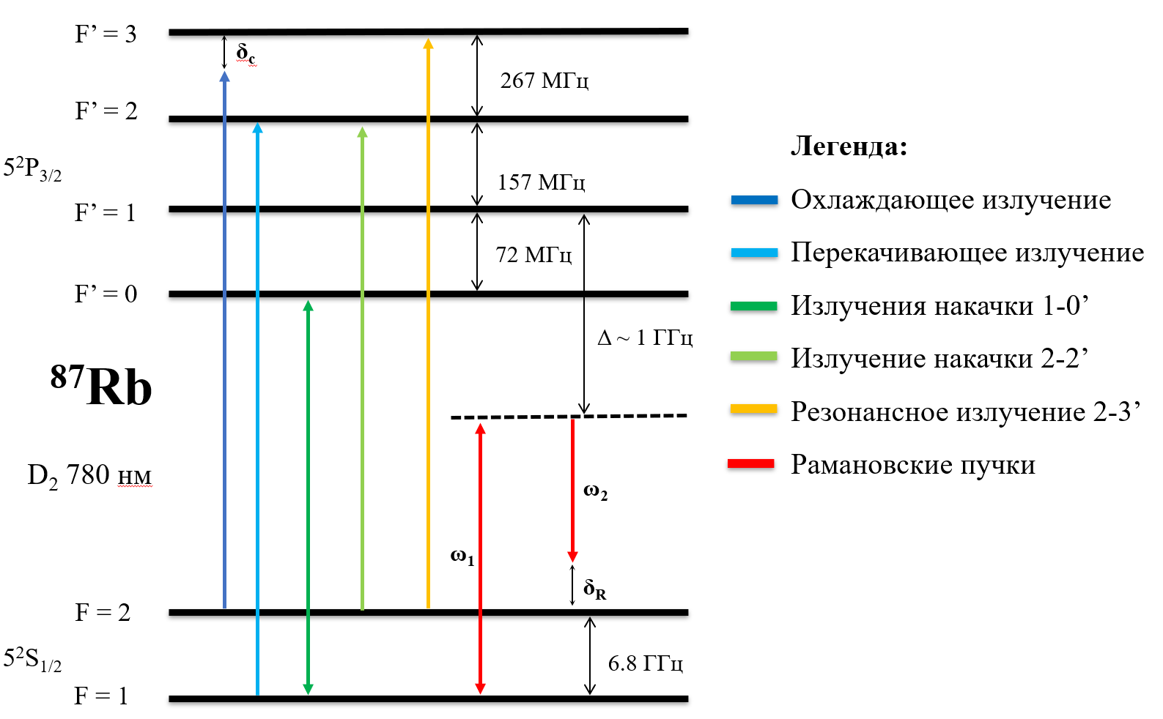
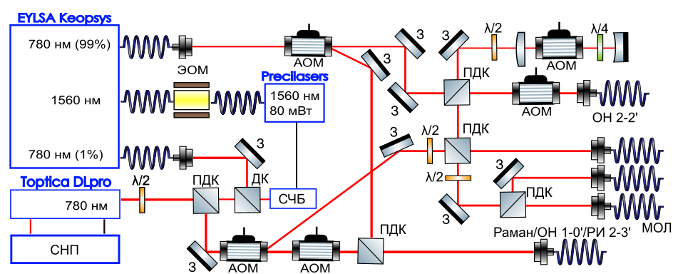
Оптическая схема гравиметра
Рис. 3. Схема уровней D₂ линии атома ⁸⁷Rb и используемые частоты лазерного излучения (слева), оптическая схема формирования лазерного излучения, используемого для лазерного охлаждения и пленения атомов рубидия, оптической накачки и осуществления двухфотонных рамановских переходов в атомном интерферометре (справа)
4

Slide 9
На данном слайде слева представлена схема уровней D2 линии 87Rb и используемые лазерные частоты. Для лазерного охлаждения и пленения используется охлаждающее – синие, и перекачивающее - голубое, излучение оптической накачки - зелёные, для подсветки Резонансное излучения – оранжевое, и для атомной интерференции рамановские пучки - красные.
А справа показана оптическая схема гравимерта. Излучение лазерной волоконной системой EYLSA используется формирование охлаждающего излучения, рамановских пучков и части излучения оптической накачки. Ее частота стабилизируется по биениям с излучением диодного лазера Топтика благодаря частотной привязке. Частота Топтики стабилизируется по резонансам насыщенного поглощения. Также излучение Топтики используется для формирования части излучения оптической накачки и перекачивающего излучения. Для формирования нужных частот используются акусто и электрооптика. Для доставки излучения к вакуумной камере применяются коллиматоры и волокно с сохранением поляризации.

Slide 10
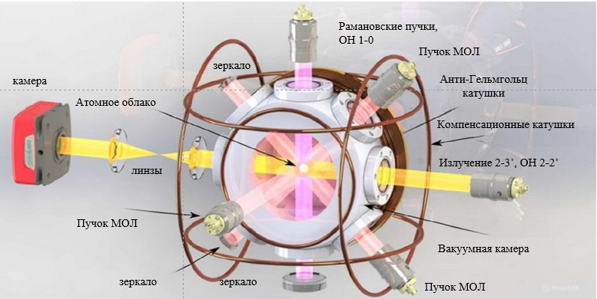
Экспериментальная установка
Рис. 4. Трехмерная модель экспериментальной установки. На рисунке представлены: вакуумная камера, три пары компенсационных магнитных катушек, охлаждающие лазерные пучки (розовые), рамановские пучки (фиолетовые), пробный пучок (жёлтый), оптика (коллиматоры, зеркала, линзы) и видеокамера. На рисунке не показаны четвертьволновые пластинки и катушка анти-Гельмгольца(фронтальная сторона)
5
Notes:
Корректировки: 1. Много текста

Slide 11
На данном слайде изображена 3д модель гравиметра. Показаны 3 пары взаимно ортогональных пучков сфокусированы в центр вакуумной камеры, они используются для пленения и охлаждения атомов, Сверху заводятся Рамановские пучки для атомной интерференции, также есть три пары компенсирующих остаточной магнитное поле катушек, и две катушки в конфигурации анти-гельмгольц для создания квадрупольного потенциала, нужного для МОЛ.

Slide 12
Экспериментальная последовательность
Субдоплер
Подготовка в немаг. состояние
МОЛ
Интерференция
Регистрация
Маг. поле МОЛ
Охлаждающее излучение
Перекачка
Камера 1
Камера 2
Накачка 2-2’
Накачка 1-0’
Z-маг поле
Раман
Чирпирование
0
250
260
270
300
320
Время, [мс]
Рис. 5. Временная последовательность работы гравиметра.
6

Slide 13
На данном слайде показана типичная экспериментальная последовательность работы гравиметра. Начинается цикл с лазерного охлаждение и пленения, что длится порядке 250 мс, после чего идёт оптическая накачка в немагнитное состояние, исследованию которой посвящена часть представляемого доклада, после чего идут процессы атомной интерференции и регистрации.

Slide 14
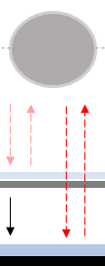
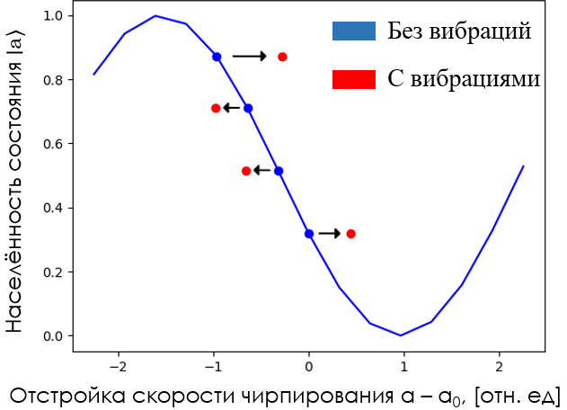



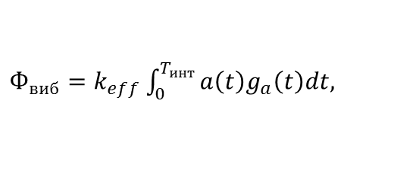
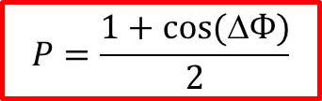
Влияние вибрационных возмущений
(а)
(б)
(в)
$$δz$$
Набег фазы:
$$δφ= k_{eff}δz$$
$$P=\frac{1+cos⁡(ΔФ)}{2}$$
Рис. 6. Демонстрация влияния вибраций зеркала на фазу лазерного излучения, иллюстрация принципа работы атомного интерферометра в гравитационном поле (б), демонстрация смешения интерференционной картины из-за вибрация (в).
Разность фаз между плечами интерферометра:
Нахождение Ф_{виб}:
$$Ф={2π{αT}^{2}−k}_{eff}gT^{2}+ Ф_{виб},$$
$Ф_{виб}=k_{eff}\int_{0}^{T_{инт}}{{a\left(t\right)g}_{a}\left(t\right)dt,}$
где, k_{eff} = k₁ + k₂, – эффективное волновое число, α – скорость чирпирования, Ф_{виб} – вибрационная фаза;
где a – ускорение зеркала, T_{инт} – время атомной интерференции, g_{a}(t) – функция чувствительность гравиметра.
7

Slide 15
Также в работе было проведено исследование по компенсации вибрационных шумов.
Во время атомной интерференции вибрации зеркала приводят к набегу фазы рамановского излучения. Это в свою очередь приводит к паразитному фазовому сдвигу в интерференционной картине Фвиб.
Данный сдвиг может быть скорректирован исходя из следующего выражения, для вычисление которого необходимо знать ускорение зеркала на протяжении всего процесса атомной интерференции.

Slide 16
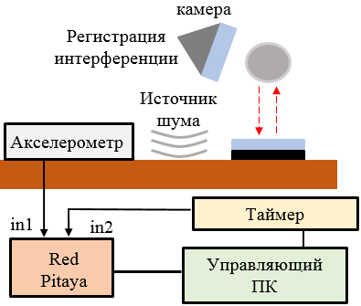
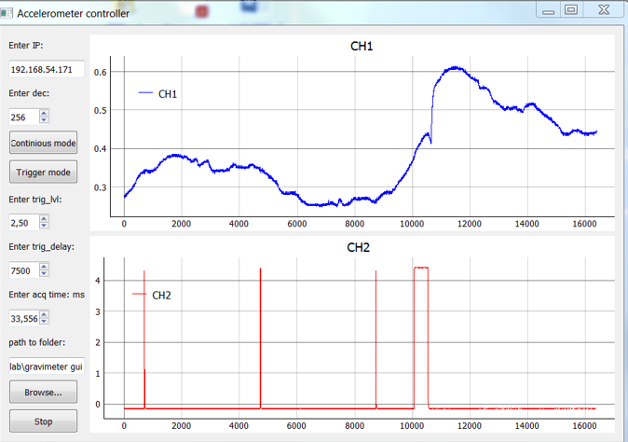
Экспериментальная система для компенсации вибрационных шумов
(а)
(б)
Рис. 7. Экспериментальная установка для измерения ускорения зеркала (а); Окно программы для управления сбора данных с акселерометра с помощью Red pitaya (б): сигнал акселерометра – синий, триггерный сигнал– красный;
8

Slide 17
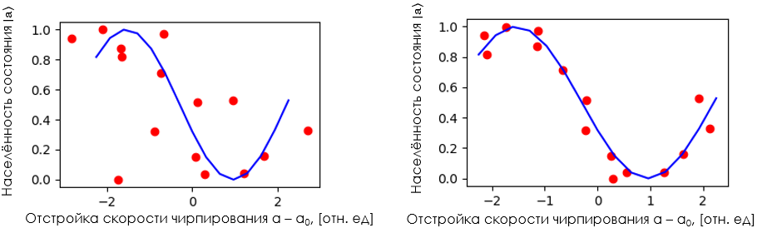

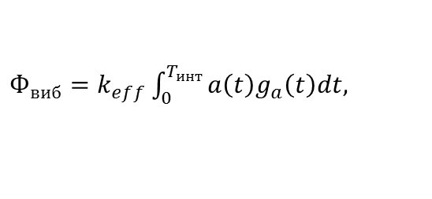
Пост-коррекция вибрационных шумов
Демонстрация подбора (K, Δt) и пост-коррекции
Рис. 8. Демонстрация подбора коэффициентов передаточной функции и демонстрация пост-коррекции интерференционного сигнала.
Передаточная функция:
Нахождение Ф_{виб}:
$$a\left(t\right)=K∗A\left(t+∆t\right),$$
$Ф_{виб}=k_{eff}\int_{0}^{T_{инт}}{{a\left(t\right)g}_{a}\left(t\right)dt,}$
a – ускорение зеркала,
A – ускорение акселерометра,
∆t – временная задержка сигнала,
K – амплитудный коэффициент.
a – ускорение зеркала,
T_{инт} – время атомной интерференции,
g_{a}(t) – функция чувствительность гравиметра.
9

Slide 18
На данном слайде изображена схема компенсации вибраций (а). На платформе вместе с зеркалом находится акселерометр, аналоговый выход которого подключен к аналоговому входу платы сбора данных red pitaya, второй аналоговый вход red pitaya подключен к таймеру, который посылает триггерный сигнал для начала сбора данных. Управление экспериментальной системой осуществляется с помощью ПК, подключенного к redpitaya. Для управлением red pitaya была написана программа, интерфейс которой показана на рисунке (б). Синий сигнал – сигнал с акселерометра, красный сигнал – вспомогательный триггерный сигнал. Сигнал с акселерометра начинает записываться в момент прихода триггерного сигнала (первый красный пик), который также является триггером запуска атомной интерференции. Акселерометр заканчивает запись чуть позже после завершения атомной интерференции.
Зеркало и акселерометр стоят на одной платформе, поэтому для нахождения ускорения зеркала используется следующая передаточная функция, которая содержит амплитудный коэффициент и временную задержу. Коэффициенты передаточной функции определяются на этапе пост-коррекции сигнала атомной интерференции.
Теперь что касается пост-коррекции, она осуществляется согласно ранее приведённому выражению: Программа написанная для пост-коррекции осуществляет подбор коэффициентов таким образом, чтобы скорректированные данные ложились на аппроксимацию оптимальный образом, как это показано на рисунке в: слева – до пост-коррекции, справа – после.

Slide 19
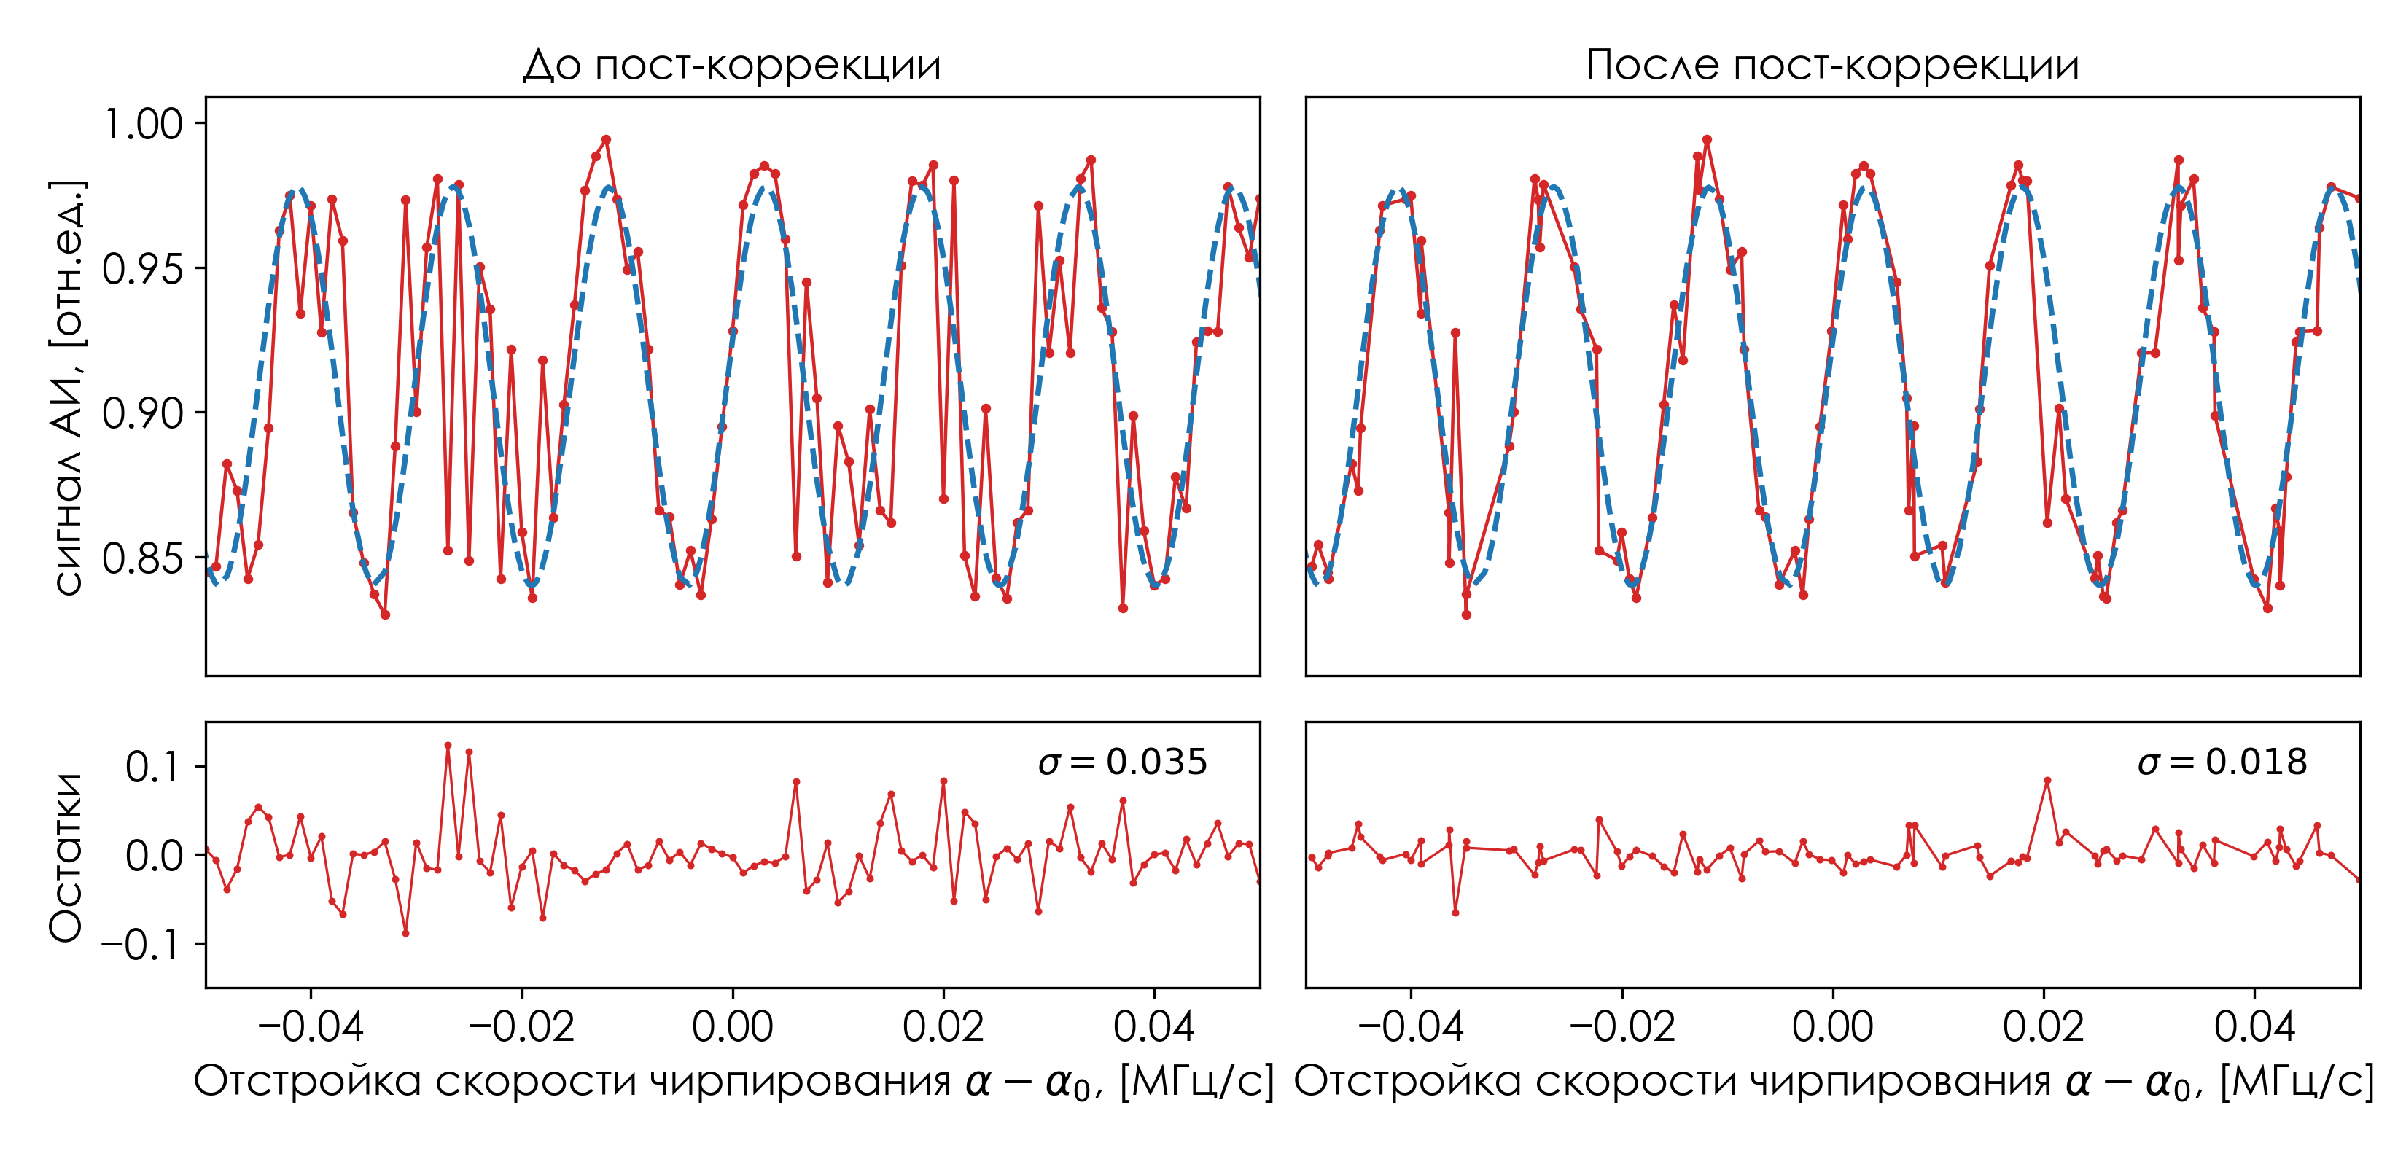


Результаты компенсации вибрационных шумов
$Ф={2π{αT}^{2}−k}_{eff}gT^{2}$ +${ Ф}_{виб}$
$$P=\frac{1+cos⁡(ΔФ)}{2}$$
Рис. 8. Интерференционная картина и остатки до и после компенсации вибрационных шумов.
10

Slide 20
Для проверка системы пост-коррекции мы создавал дополнительное механическое возмущение значительно сильнее обычного возмущения. Сигнал до пост-коррекции – зелёный, после пост-коррекции – красный, аппроксимация – синий. На данном рисунке наглядно виден эффект от пост-коррекции. В результате пост-коррекции чувствительность гравиметра повысилась с 21 мГал/Гц^1/2 до 10 мГал/Гц^1/2, т.е выросла приблизительно в 2 раза.

Slide 21
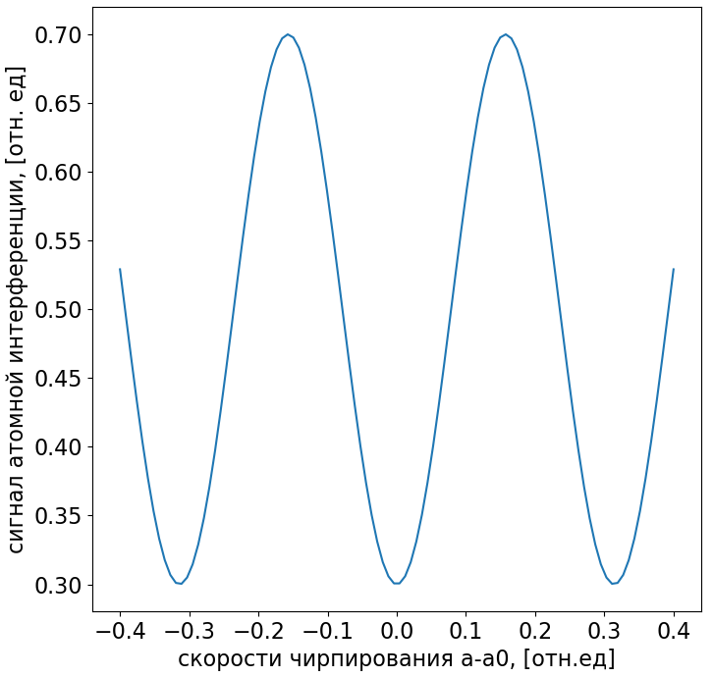



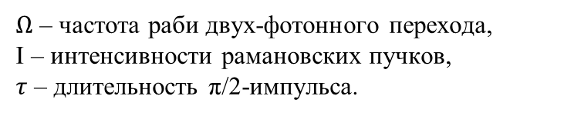


Контраст атомного интерферометра
Pmax
Погрешность измерений g: $σ_{g}=\frac{1}{k_{eff}T^{2}∙C/σ_{P}},$
$$P= \frac{Ω}{\sqrt{Ω^{2}+δ^{2}}}\sin^{2}\left(\frac{\sqrt{Ω^{2}+δ^{2}}t}{2}\right)$$
$$С=\frac{P_{max}−P_{min}}{P_{max}+P_{min}}$$
$$С∝ Ω∝I$$
$$Ω \sim \frac{1}{τ}$$
$Ω$ – частота раби двух-фотонного перехода,
I – интенсивности рамановских пучков,
$τ$ – длительность π/2-импульса.
Pmin
Рис. 9. Типичная интерференционная картина.
11

Slide 22
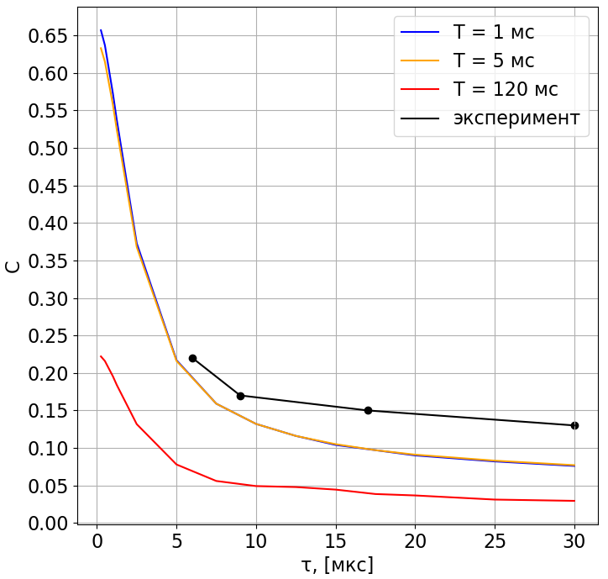
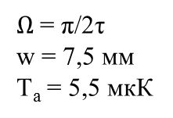
Исследование контраста атомного интерферометра
Параметры модели:
$Ω$= π/2τ
w = 7,5 мм
T_{a} = 5,5 мкК
Рис. 10. Модельные и экспериментальные значения контраста в зависимости от времени π/2-импульса для различных времён T между импульсами.
12

Slide 23
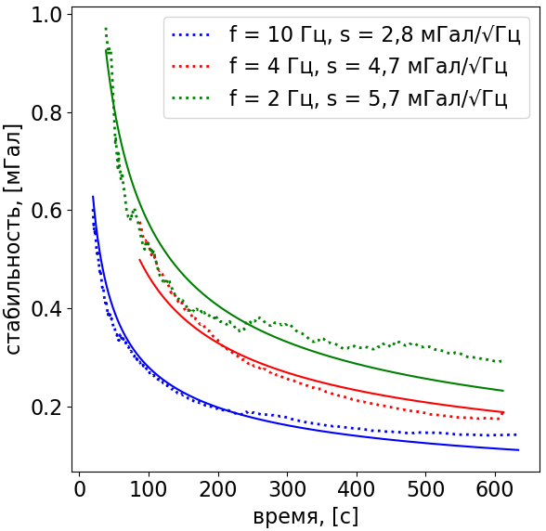
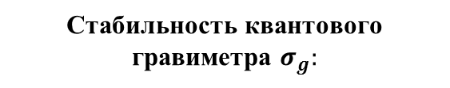


Зависимость чувствительности гравиметра от времени цикла гравиметра
Стабильность квантового гравиметра $σ_{g}:$
$$σ_{g}=s/\sqrt{t}$$
$s$ – чувствительность квантового гравиметра.
Рис. 11. Зависимости стабильности гравиметра от времени усреднения для различных частот опроса гравиметра f при T = 5 мс.
13

Slide 24
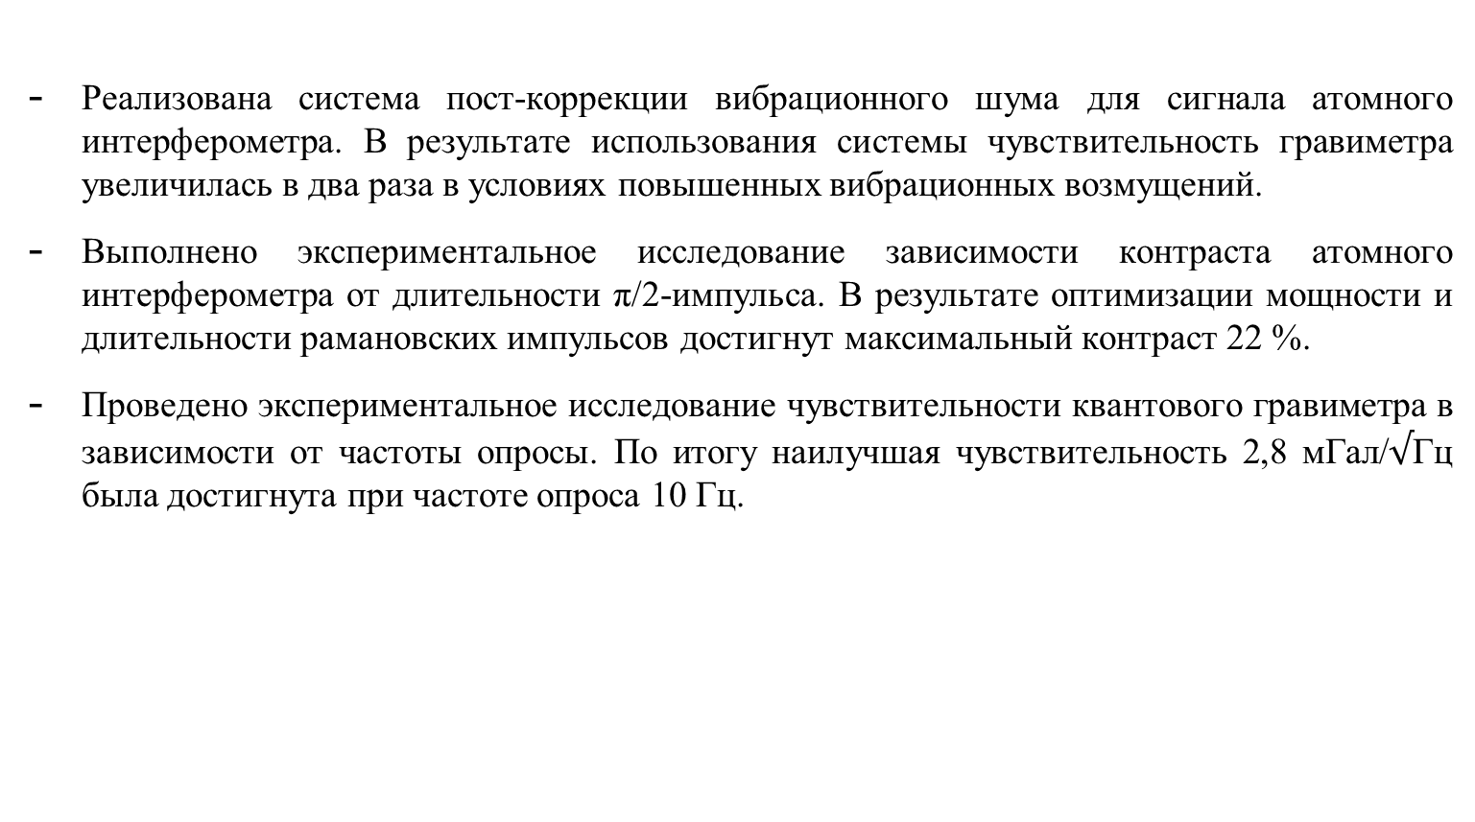
Заключение
Реализована система пост-коррекции вибрационного шума для сигнала атомного интерферометра. В результате использования системы чувствительность гравиметра увеличилась в два раза в условиях повышенных вибрационных возмущений.
Выполнено экспериментальное исследование зависимости контраста атомного интерферометра от длительности π/2-импульса. В результате оптимизации мощности и длительности рамановских импульсов достигнут максимальный контраст 22 %.
Проведено экспериментальное исследование чувствительности квантового гравиметра в зависимости от частоты опросы. По итогу наилучшая чувствительность 2,8 мГал/$√$Гц была достигнута при частоте опроса 10 Гц.
14

Slide 25
Апробация результатов
Статьи:
Интерференция ультрахолодных атомов 87 Rb в квантовом гравиметре / Д. Н. Капуста, А. Э. Бонерт, А. Н. Гончаров [и др.]. — Текст : непосредственный // ЖЭТФ. — 2025. — № 1. — С. 47-54.
Конференции
Д.Н. Капуста, А.Э. Бонерт, А.Н. Гончаров, К.Н. Адамов, О.Н. Прудников, А.В. Тайченачев / Интерференция ультрахолодных атомов 87Rb в квантовом гравиметре // Материалы конференции ФУХА-2024 (Новосибирск). – 2024 декабрь. – с. 29.
Д.Н. Капуста, А.Э. Бонерт, А.Н. Гончаров, К.Н. Адамов, О.Н. Прудников, А.В. Тайченачев / Интерференция ультрахолодных атомов 87Rb в квантовом гравиметре // Материалы конференции КВНО-2025 (Санкт-Петербург). – 2025 апрель.
Д.Н. Капуста, А.Э. Бонерт, А.Н. Гончаров, К.Н. Адамов, О.Н. Прудников, А.В. Тайченачев / Подготовка начального волнового пакета для квантового интерферометра-гравиметра// Материалы конференции МНСК-2025 (Новосибирск). – 2025 апрель.
Д.Н. Капуста, А.Э. Бонерт, А.Н. Гончаров, К.Н. Адамов/ Подготовка начального волнового пакета для квантового интерферометра-гравиметра // Материалы конференции LaserPhys-2025 (Новосибирск). – 2025 ноябрь.
16

Slide 26
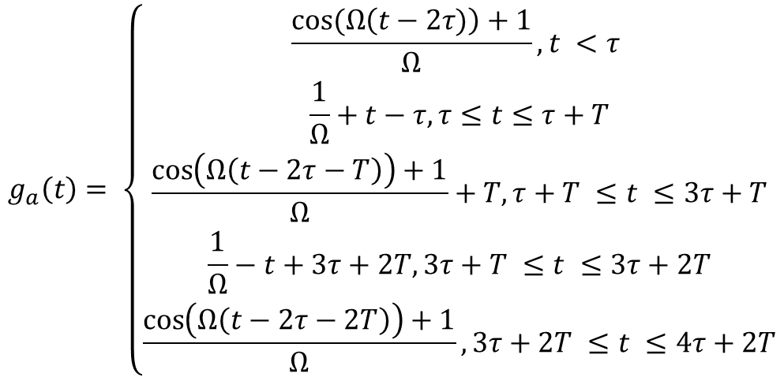
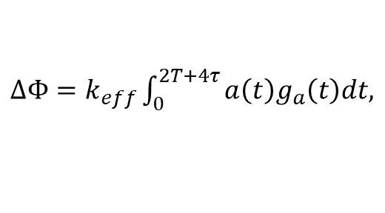
Функция чувствительности гравиметра
$∆Φ=k_{eff}\int_{0}^{2T+4τ}{{a\left(t\right)g}_{a}\left(t\right)dt,}$
где a T – время между рамановскими импульсами, τ – длительность π/2 импульса, g_{a}(t) – функция чувствительность гравиметра для ускорения:
$$g_{a}\left(t\right)= \left\{\begin{aligned}\frac{cos⁡(Ω\left(t−2τ)\right)+1}{Ω}, t <τ \\ \frac{1}{Ω}+t−τ,τ≤t≤τ+T \\ \frac{\cos\left(Ω\left(t−2τ−T\right)\right)+1}{Ω}+T,τ+T ≤t ≤3τ+T \\ \frac{1}{Ω}−t+3τ+2T,3τ+T ≤t ≤3τ+2T \\ \frac{\cos\left(Ω\left(t−2τ−2T\right)\right)+1}{Ω},3τ+2T ≤t ≤4τ+2T\end{aligned}\right.$$
где Ω = π/2τ, – частота раби.

Slide 27
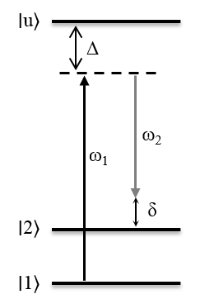
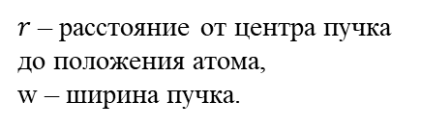

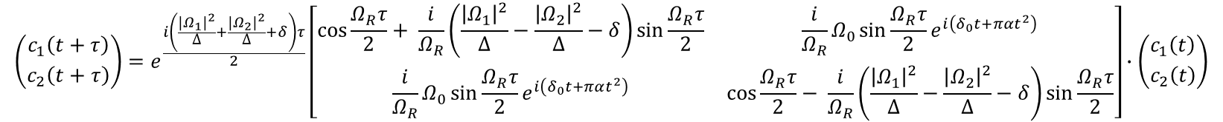


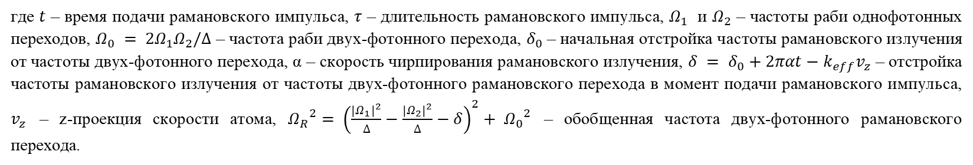
Моделирование атомного интерферометра
Выражения, используемые для расчёта двух-фотонных рамановских переходов *:
$$\left({c_{1}\left(t+τ\right) \atop c_{2}\left(t+τ\right)}\right)=e^{\frac{i\left(\frac{{\left|Ω_{1}\right|}^{2}}{∆}+\frac{{\left|Ω_{2}\right|}^{2}}{∆}+δ\right)τ}{2}}\left[\begin{matrix}\cos{\frac{Ω_{R}τ}{2}}+ \frac{i}{Ω_{R}}\left(\frac{{\left|Ω_{1}\right|}^{2}}{∆}−\frac{{\left|Ω_{2}\right|}^{2}}{∆}−δ\right)\sin{\frac{Ω_{R}τ}{2}} & \frac{i}{Ω_{R}}Ω_{0}\sin{\frac{Ω_{R}τ}{2}}e^{i\left(δ_{0}t+παt^{2}\right)} \\ \frac{i}{Ω_{R}}Ω_{0}\sin{\frac{Ω_{R}τ}{2}}e^{i\left(δ_{0}t+παt^{2}\right)} & \cos{\frac{Ω_{R}τ}{2}}− \frac{i}{Ω_{R}}\left(\frac{{\left|Ω_{1}\right|}^{2}}{∆}−\frac{{\left|Ω_{2}\right|}^{2}}{∆}−δ\right)\sin{\frac{Ω_{R}τ}{2}}\end{matrix}\right]∙\left({c_{1}\left(t\right) \atop c_{2}\left(t\right)}\right)$$
где $t$ – время подачи рамановского импульса, $τ$ – длительность рамановского импульса, $Ω_{1}$ и $Ω_{2}$ – частоты раби однофотонных переходов, $Ω_{0} = 2Ω_{1}Ω_{2}/∆$ – частота раби двух-фотонного перехода, $δ_{0}$ – начальная отстройка частоты рамановского излучения от частоты двух-фотонного перехода, α – скорость чирпирования рамановского излучения, $δ = δ_{0}+2παt−k_{eff}v_{z}$ – отстройка частоты рамановского излучения от частоты двух-фотонного рамановского перехода в момент подачи рамановского импульса, $v_{z}$ – z-проекция скорости атома, ${Ω_{R}}^{2}= {\left(\frac{{\left|Ω_{1}\right|}^{2}}{∆}−\frac{{\left|Ω_{2}\right|}^{2}}{∆}−δ\right)}^{2}+ {Ω_{0}}^{2}$ – обобщенная частота двух-фотонного рамановского перехода.
Рис. 9. Схема двух-фотонных рамановских переходов.
Выражения, используемые для учёта формы пучка и разлёта атомов:
$$fe\left(r\right)=\frac{E\left(r\right)}{E_{0}}=e^{−}\frac{r^{2}}{w^{2}}$$
$r$ – расстояние от центра пучка до положения атома,
w – ширина пучка.
$$Ω_{1,2}(r)=Ω_{1,2}∙fe(r)$$
$$Ω_{0}(r)=Ω_{0}∙{fe(r) }^{2}$$

